Slide 1
有限幾何学
第１回

Slide 2
有限幾何学 第１回
グラフの定義と応用例
グラフの定義
グラフで表現される事象の例
次数
用語の説明
握手補題
握手補題の応用
Notes:
握手補題の応用を通じて，まずはグラフの概念に慣れてもらうことが目標

Slide 3
1. グラフの定義と応用例

Slide 4
1.1 グラフの定義
グラフ：点（頂点）とそれらを結ぶ辺からなる図形
（ある有限集合Vと，Vの相異なる2個の要素の非順序対を
要素する集合Eの組(V,E)をグラフ（無向単純グラフ）という）

Slide 5
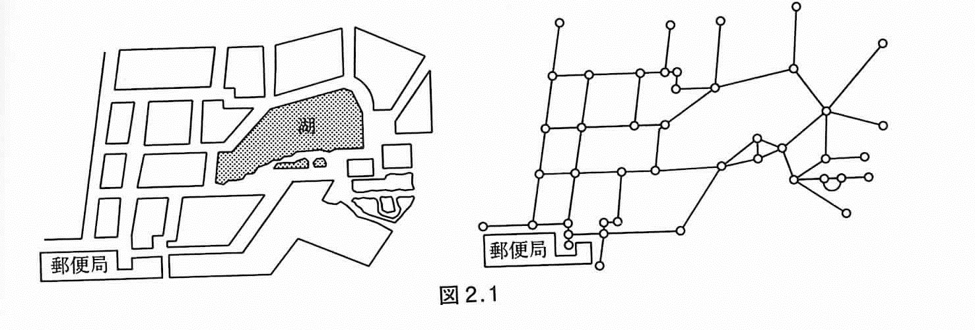
1.2 グラフで表現される事象の例
グラフ理論の応用例１：道路地図
教科書P.29より

Slide 6
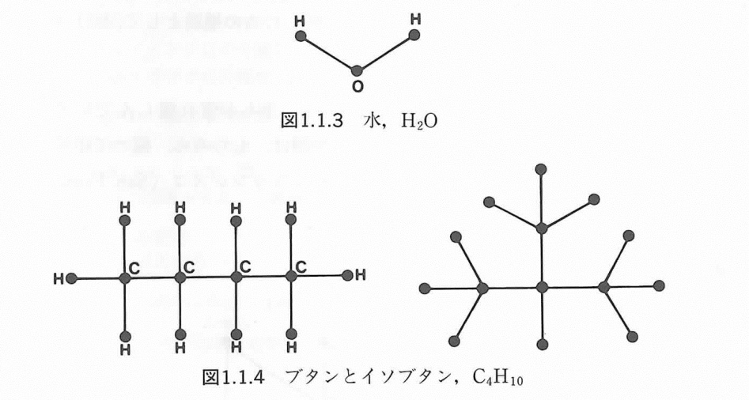
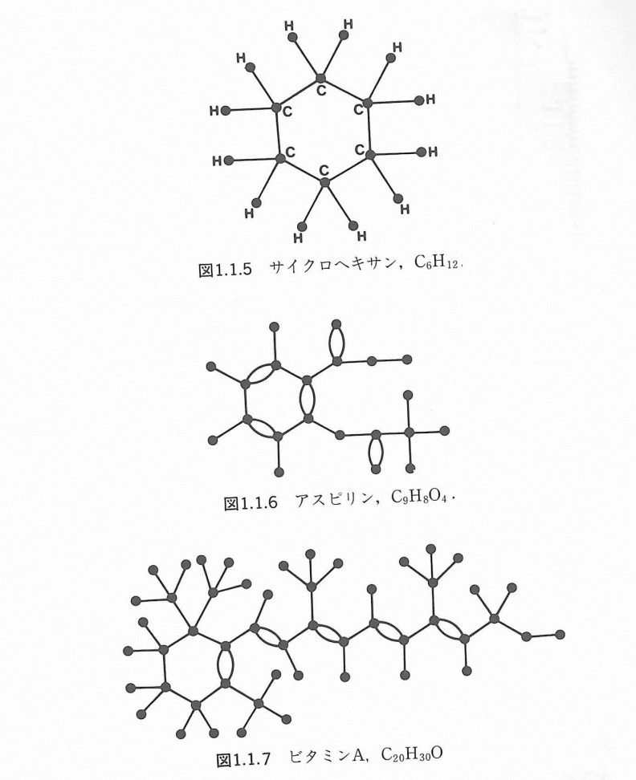
1.2 グラフで表現される事象の例
グラフ理論の応用例2：分子化学構造式
グラフ理論入門
N.ハーツフィールド他共著 サイエンス社より

Slide 7
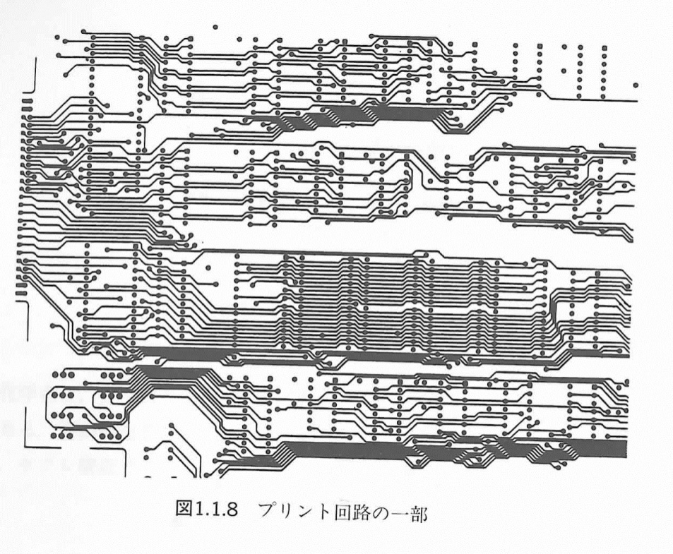
1.2 グラフで表現される事象の例
グラフ理論の応用例3：プリント回路
グラフ理論入門 N.ハーツフィールド他共著 サイエンス社より

Slide 8
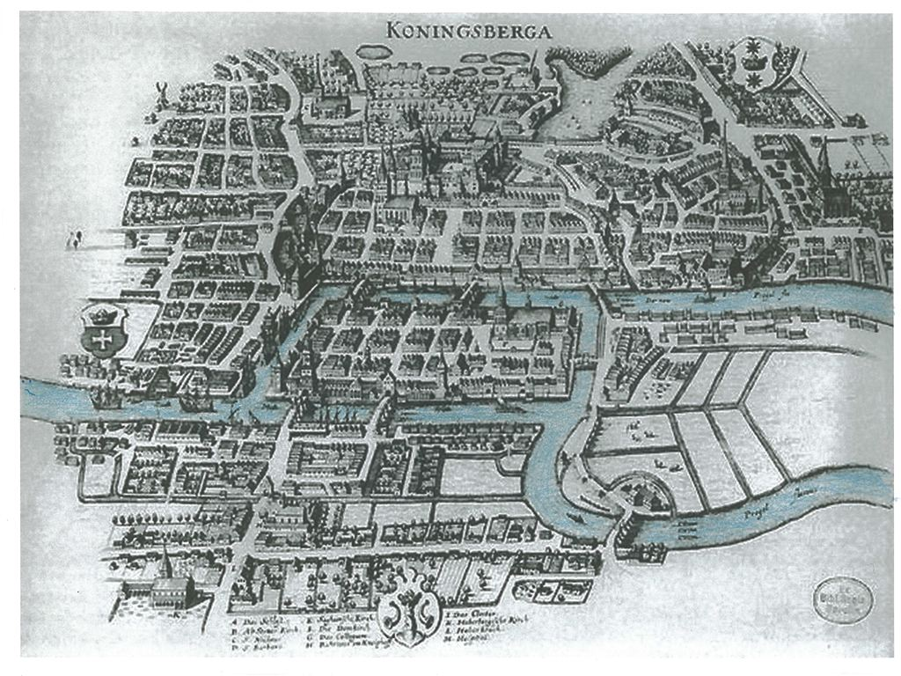
1.2 グラフで表現される事象の例
グラフ理論の応用例4：ケーニヒベルクの橋渡りの問題
下の地図の街（1730年頃のケーニヒスベルク）では
同じ橋を2度渡らないで全ての橋を1度ずつ渡ることができるか？

Slide 9
1.2 グラフで表現される事象の例
グラフ理論の応用例4：ケーニヒベルクの橋渡りの問題
下の地図の街（1730年頃のケーニヒスベルク）では
同じ橋を2度渡らないで全ての橋を1度ずつ渡ることができるか？
A
f
a
b
e
B
D
c
d
g
C

Slide 10
1.2 グラフで表現される事象の例
グラフ理論の応用例4：ケーニヒベルクの橋渡りの問題
下のグラフは一筆書きすることができるか？
オイラーの定理から答えが分かる（第3回の講義で扱う）．
A
f
a
b
e
B
D
c
d
g
C

Slide 11
2. 次数

Slide 12
2.1 用語の説明
G：グラフ
V(G)：グラフGの頂点全体からなる集合
E(G)：グラフGの辺全体からなる集合
頂点uとvに接続する辺eをe=uvまたはe={u,v}で表す
uとvは辺eの端点と呼ばれる
Gの位数： Gの頂点の数，|V(G)|
Gのサイズ：Gの辺の数，|E(G)|
V(G)={ u, v, w, x, y, z, o, p }, |V(G)|=8
E(G)={uv, uz, vw, yz, xy, xw, ow, op, pw}, |E(G)|=10
v
p
e
u
w
o
z
x
y

Slide 13
2.1 用語の説明
NG(v)：vに隣接する頂点全体からなる集合．vの近傍という
dG(v)：vに隣接する頂点の数，|NG(v)|．vの次数という
δ(G)：最小次数，δ(G)=min { dG(v) : v ∈ V(G)}
Δ(G)：最大次数，Δ(G)=max { dG(v) : v ∈ V(G)}
NG(v)={u,z,y,w}, dG(v)=4
δ(G)=2, Δ(G)=4
v
u
w
z
x
y

Slide 14
2.2 握手補題
証明：
左辺は各頂点に隣接する辺の数の和
同じ辺は2回数え上げられるので
左辺が右辺と等しいことが分かる
∑ dG(v)=2|E(G)|
握手補題
v ∈ V(G)

Slide 15
2.2 握手補題
例：
∑ dG(v)=2|E(G)|
握手補題
v ∈ V(G)
z
v
u
w

Slide 16
2.2 握手補題
例：
∑ dG(v)=2|E(G)|
dG(z)=1
握手補題
v ∈ V(G)
z
v
u
w

Slide 17
2.2 握手補題
例：
∑ dG(v)=2|E(G)|
dG(z)=1, dG(u)=1
握手補題
v ∈ V(G)
z
v
u
w

Slide 18
2.2 握手補題
例：
∑ dG(v)=2|E(G)|
dG(z)=1, dG(u)=1, dG(w)=1
握手補題
v ∈ V(G)
z
v
u
w

Slide 19
2.2 握手補題
例：
∑ dG(v)=2|E(G)|
dG(z)=1, dG(u)=1, dG(w)=1,
dG(v)=3
握手補題
v ∈ V(G)
z
v
u
w

Slide 20
2.2 握手補題
∑ dG(v)=2|E(G)|
握手補題
v ∈ V(G)
握手補題の系
任意のグラフの奇点（次数が奇数の頂点）の個数は偶数

Slide 21
2.2 握手補題
握手補題の系
証明：
V₁：次数が奇数の頂点全体からなる集合
V₂：次数が偶数の頂点全体からなる集合 とすると，
握手補題より，
∑ dG(v)+∑ dG(v)=∑ dG(v)=2|E(G)|
任意のグラフの奇点（次数が奇数の頂点）の個数は偶数
v ∈ V₁
v ∈ V₂
v ∈ V(G)

Slide 22
2.2 握手補題
握手補題の系
証明：
握手補題より，
∑ dG(v)+∑ dG(v)=∑ dG(v)=2|E(G)|．
∑ dG(v)は偶数（∵偶数どうしを足すと偶数）なので，
右辺が偶数であることより， ∑ dG(v)は偶数．
任意のグラフの奇点（次数が奇数の頂点）の個数は偶数
V₁：次数が奇数の頂点全体からなる集合
V₂：次数が偶数の頂点全体からなる集合
v ∈ V₁
v ∈ V₂
v ∈ V(G)
v ∈ V₂
v ∈ V₁

Slide 23
2.2 握手補題
握手補題の系
証明：
∑ dG(v)は偶数．
奇数どうしを奇数回足すと奇数なので，
|V₁|は奇数ではない．
∴|V₁|は偶数．
∴奇点の個数は偶数．
任意のグラフの奇点（次数が奇数の頂点）の個数は偶数
V₁：次数が奇数の頂点全体からなる集合
V₂：次数が偶数の頂点全体からなる集合
v ∈ V₁

Slide 24
2.3 握手補題の応用
Sperner の補題
三角形ABCの周上か内部にいくつかの点をとり，これらの点を
頂点とする小三角形に分割し，新しい点にラベルA,B,Cを
辺AB上の点はAかB
辺BC上の点はBかC
辺CA上の点はCかA
内部の点はAかBかC
という規則で割りふる。このとき，小三角形でA,B,C３つのラベル
を持つものの個数は奇数であることを示せ．
A
C
B

Slide 25
2.3 握手補題の応用
Sperner の補題
三角形ABCの周上か内部にいくつかの点をとり，これらの点を
頂点とする小三角形に分割し，新しい点にラベルA,B,Cを
辺AB上の点はAかB
辺BC上の点はBかC
辺CA上の点はCかA
内部の点はAかBかC
という規則で割りふる。このとき，小三角形でA,B,C３つのラベル
を持つものの個数は奇数であることを示せ．
A
C
B

Slide 26
2.3 握手補題の応用
Sperner の補題の証明
各小三角形の内側と三角形ABCの外側に頂点を置く．
A
C
B

Slide 27
2.3 握手補題の応用
Sperner の補題の証明
各小三角形の内側と三角形ABCの外側に頂点を置く．
A
C
B

Slide 28
2.3 握手補題の応用
Sperner の補題の証明
端点が異なるラベルの辺を境にする頂点どうしを辺で結ぶ．
A
C
B

Slide 29
2.3 握手補題の応用
Sperner の補題の証明
端点が異なるラベルの辺を境にする頂点どうしを辺で結ぶ．

Slide 30
2.3 握手補題の応用
Sperner の補題の証明
元の図形を消してできるグラフGを考える．

Slide 31
2.3 握手補題の応用
Sperner の補題の証明
グラフGに対し，次の2つが成立する．
(1) 小三角形の内部に置かれた頂点の次数は0か2か3
(2) 三角形ABCの外側に置かれた頂点の次数は奇数
Claim

Slide 32
2.3 握手補題の応用
Sperner の補題の証明
(1) 小三角形の内部に置かれた頂点の次数は0か2か3
Claim
証明：小三角形の頂点のラベルの種類の数で分けて考える．
次数0 次数2 次数3

Slide 33
2.3 握手補題の応用
Sperner の補題の証明
(2) 三角形ABCの外側に置かれた頂点の次数は奇数
Claim
証明：三角形ABCの各辺から外の頂点へ向かう辺の数は奇数．
(今日の課題)
外の頂点
A
B

Slide 34
2.3 握手補題の応用
Sperner の補題の証明
(2) 三角形ABCの外側に置かれた頂点の次数は奇数
Claim
証明：三角形ABCの各辺から外の頂点へ向かう辺の数は奇数．
よって辺AB，BC，ACそれぞれから外の頂点へ向かう
辺の数が奇数なので，奇数+奇数+奇数=奇数より，
三角形ABCの外側に置かれた
頂点の次数が奇数であることが分かる．

Slide 35
2.3 握手補題の応用
Sperner の補題の証明
(1) 小三角形の内部に置かれた頂点の次数は0か2か3
(2) 三角形ABCの外側に置かれた頂点の次数は奇数
Claim
握手補題の系
任意のグラフの奇点（次数が奇数の頂点）の個数は偶数
Claimと握手補題の系より，
小三角形の内部に置かれた頂点で次数が3であるものの数は奇数

Slide 36
2.3 握手補題の応用
Sperner の補題の証明
小三角形の内部に置かれた頂点で次数が3であるものの数は奇数．
小三角形の内部に置かれた頂点で次数が3であるものの数と
小三角形で3つのラベルを持つものの個数は等しいので，
小三角形で3つのラベルを持つものの個数が
奇数であることが分かる．

Slide 37
2.3 握手補題の応用
Spernerの定理から次の定理が得られることが知られている．
この定理から，
2枚同じ地図を用意し片方を丸めてもう片方の上に収まるようにおくと上下で重なる地図上の地点がある．
のようなことも分かる．
ブラウワーの不動点定理
n次元球面体B^{n}からB^{n}への連続写像は不動点を持つ．
（不動点：f(x)=xとなる点）

Slide 38
2.3 握手補題の応用
ランプパターンの問題
下図のような正方形のボタンが敷き詰められた装置を考える．
この装置のそれぞれのボタンは赤か青の光を発しており，
ボタンを押すと押したボタンと上下左右の光の色が反転する．
光の初期状態は全てのボタンが青であるとする．
ボタンの配置に関わらず全てのボタンを赤くできることを示せ．

Slide 39
2.3 握手補題の応用
ランプパターンの問題
下図のような正方形のボタンが敷き詰められた装置を考える．
この装置のそれぞれのボタンは赤か青の光を発しており，
ボタンを押すと押したボタンと上下左右の光の色が反転する．
光の初期状態は全てのボタンが青であるとする．
ボタンの配置に関わらず全てのボタンを赤くできることを示せ．
押

Slide 40
2.3 握手補題の応用
ランプパターンの問題
下図のような正方形のボタンが敷き詰められた装置を考える．
この装置のそれぞれのボタンは赤か青の光を発しており，
ボタンを押すと押したボタンと上下左右の光の色が反転する．
光の初期状態は全てのボタンが青であるとする．
ボタンの配置に関わらず全てのボタンを赤くできることを示せ．

Slide 41
2.3 握手補題の応用
ランプパターンの問題
下図のような正方形のボタンが敷き詰められた装置を考える．
この装置のそれぞれのボタンは赤か青の光を発しており，
ボタンを押すと押したボタンと上下左右の光の色が反転する．
光の初期状態は全てのボタンが青であるとする．
ボタンの配置に関わらず全てのボタンを赤くできることを示せ．
押

Slide 42
2.3 握手補題の応用
ランプパターンの問題
下図のような正方形のボタンが敷き詰められた装置を考える．
この装置のそれぞれのボタンは赤か青の光を発しており，
ボタンを押すと押したボタンと上下左右の光の色が反転する．
光の初期状態は全てのボタンが青であるとする．
ボタンの配置に関わらず全てのボタンを赤くできることを示せ．
Notes:
注意：この問題から，初期状態の色が全て青ではなくても，適当にボタンを押していくことで全てのボタンの色を反転させることができることが分かる．

Slide 43
2.3 握手補題の応用
練習問題
下の装置の全てのボタンを赤くしてみましょう．

Slide 44
2.3 握手補題の応用
ランプパターンの問題の証明
装置を下の図のようなグラフGとみなす．
頂点数に関する帰納法を用いる．
|V(G)|=1のときは自明．
（以下，|V(G)|<nのときには問題が正しいと仮定し，
|V(G)|=nの場合を考えていく．）

Slide 45
2.3 握手補題の応用
ランプパターンの問題の証明
＊ある装置から構成される（位数nの）グラフGに対して，
この問題が成立しないと仮定する．

Slide 46
2.3 握手補題の応用
ランプパターンの問題の証明
帰納法の仮定（|V(G)|<nのときには問題が正しい）より，
任意の u ∊ V(G) に対し，
ある操作Suで，Gからuを除いたグラフは反転可能．
u

Slide 47
2.3 握手補題の応用
ランプパターンの問題の証明
帰納法の仮定（|V(G)|<nのときには問題が正しい）より，
任意の u ∊ V(G) に対し，
ある操作Suで，Gからuを除いたグラフは反転可能．
また，＊の仮定より，
Gに対して操作Suを行ったときに u は反転していないことが分かる．

Slide 48
2.3 握手補題の応用
ランプパターンの問題の証明
帰納法の仮定（|V(G)|<nのときには問題が正しい）より，
任意の u ∊ V(G) に対し，
ある操作Suで，Gからuを除いたグラフは反転可能．
また，＊の仮定より，
Gに対して操作Suを行ったときに u は反転していないことが分かる．
u

Slide 49
2.3 握手補題の応用
ランプパターンの問題の証明
任意の u ∊ V(G) に対し，
ある操作Suを行うことによりu以外を反転させることができる．
Claim 1
u

Slide 50
2.3 握手補題の応用
ランプパターンの問題の証明
任意の u,v ∊ V(G) に対し，
操作Suと操作Svを続けて行うことによりu とvだけが反転する．
Claim 2
u
v

Slide 51
2.3 握手補題の応用
ランプパターンの問題の証明
任意の u,v ∊ V(G) に対し，
操作Suと操作Svを続けて行うことによりu とvだけが反転する．
操作Suを行うとu以外が反転（∵Claim 1）
Claim 2
u
v

Slide 52
2.3 握手補題の応用
ランプパターンの問題の証明
任意の u,v ∊ V(G) に対し，
操作Suと操作Svを続けて行うことによりu とvだけが反転する．
操作Suを行った後に続けて
操作Svを行うとv以外が反転する（∵Claim 1）
Claim 2
u
v

Slide 53
2.3 握手補題の応用
ランプパターンの問題の証明
任意の u,v ∊ V(G) に対し，
操作Suと操作Svを続けて行うことによりu とvだけが反転する．
操作Suを行った後に続けて
操作Svを行うとv以外が反転する（∵Claim 1）
Claim 2
u
v

Slide 54
2.3 握手補題の応用
ランプパターンの問題の証明
次に全てのボタンを押した後の色の変化を考える．
全てのボタンを押すとボタンの色は
次数が奇数の頂点：反転しない
次数が偶数の頂点：反転する
Claim 3

Slide 55
2.3 握手補題の応用
ランプパターンの問題の証明
次に全てのボタンを押した後の色の変化を考える．
全てのボタンを押すとボタンの色は
次数が奇数の頂点：反転しない
次数が偶数の頂点：反転する
Claim 3

Slide 56
2.3 握手補題の応用
ランプパターンの問題の証明
全てのボタンを反転させる手順
1：全てのボタンを押す
これにより偶数次数の頂点のみ反転する．
全てのボタンを押すとボタンの色は
次数が奇数の頂点は反転しない
次数が偶数の頂点：反転する
Claim 3

Slide 57
2.3 握手補題の応用
ランプパターンの問題の証明
全てのボタンを反転させる手順
1：全てのボタンを押す
2：奇数次数の頂点を2頂点ずつの組に分ける
握手補題の系
任意のグラフの奇点（次数が奇数の頂点）の個数は偶数

Slide 58
2.3 握手補題の応用
ランプパターンの問題の証明
全てのボタンを反転させる手順
1：全てのボタンを押す
2：奇数次数の頂点を2頂点ずつの組に分ける
3：それぞれの組の色を反転させる
Claim 2
任意の u,v ∊ V(G) に対し，
操作Suと操作Svを続けて行うことによりu とvだけが反転する．

Slide 59
2.3 握手補題の応用
ランプパターンの問題の証明
全てのボタンを反転させる手順
1：全てのボタンを押す
2：奇数次数の頂点を2頂点ずつの組に分ける
3：それぞれの組の色を反転させる
一方＊の仮定より，全てのボタンを反転させることはできない．
よって， 矛盾が得られたので，
|V(G)|=nのときにも問題が正しいことが分かる．
Notes:
＊を仮定したことで矛盾がおこったので，「＊ではない」，すなわち「全ての装置から構成される（位数nの）グラフGに対して，この問題が正しい」といえる．よって|V(G)|=nのときにも問題が正しいことが分かる．

Slide 60
提出課題1
問題：下の図のような幾つかの頂点が
直列につながっているグラフ（道という）を考える．
このグラフの各頂点に赤か青の色を割り当てる．
グラフの端の頂点には異なる色を割り当てるとする．
このとき，
端点の色が異なる辺の総数が奇数であることを
頂点数n (n≧2)に関する帰納法を用いて厳密に証明せよ．

